Slide 1
0808汇报
罗明昊

Slide 2
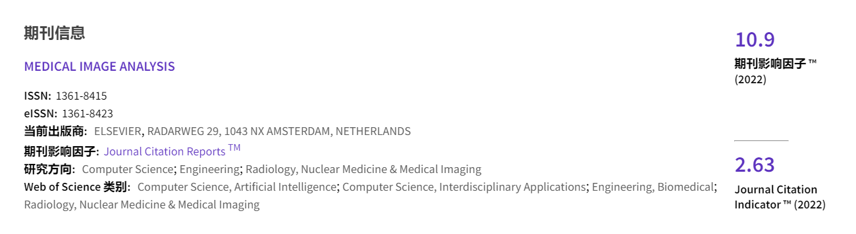
Accurate brain age prediction with lightweight deep neural networks

Slide 3
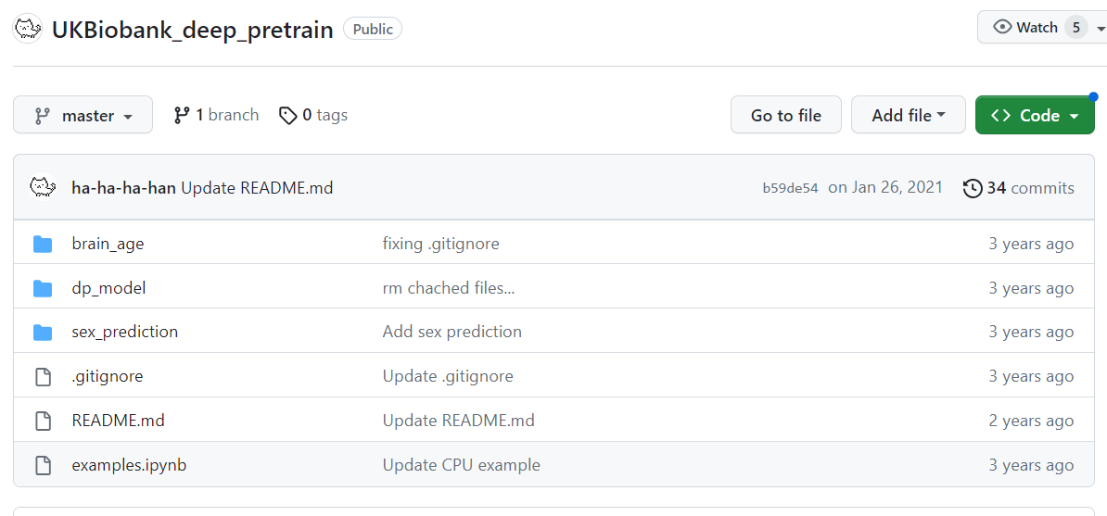

Slide 4
SFCN: Simple Fully Convolutional Network
来自2019年大脑年龄预测预测分析挑战赛的优胜方法
Deep Learning预测性能往往受到训练数据集大小和计算内存要求的限制 → 提出了一个深度卷积神经网络模型 (SFCN)，用于使用t1 加权结构 MRI 数据准确预测脑年龄。
SFCN模型使用的参数更少，拟合更简单。
SFCN模型使用多种误差校正方法，包括数据增强、预训练、模型正则化、模型集成和预测偏差校正。
在神经成像领域用于预测和诊断分析。

Slide 5
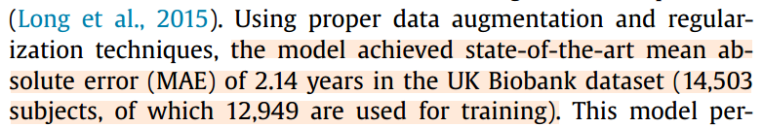
相比以网神经网络模型的优点
可以使用较少的样本量进行模型拟合，达到不错的效果。一般的神经网络模型如果使用较少的样本，可能会限制有效学习图像特征的能力，并导致过拟合问题。
处理3D神经成像数据时能够达到GPU内存限制和信息/性能损失之间的权衡。

Slide 6
感兴趣的统计量：brain-age delta
Δ>0：受试者的大脑看起来比实际年龄要老，也就是说，他们正在经历加速衰老。
Δ 是一种有效的生物标志物，可以显示不同临床组之间的差异，并预测死亡率。
因此需要尽可能准确地预测“brain-age”

Slide 7
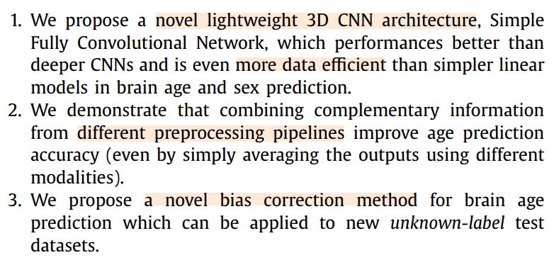
Achievements

Slide 8
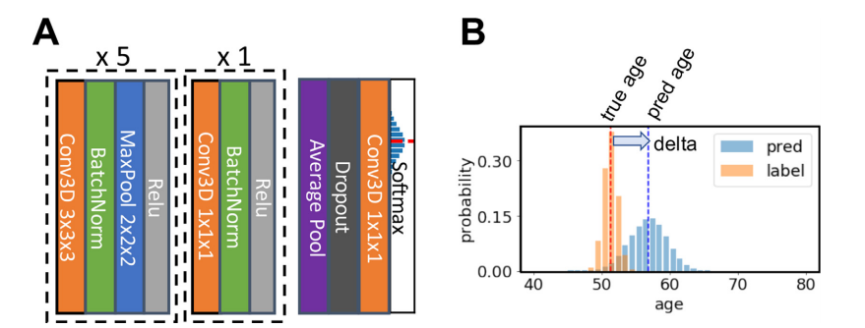
Illustration of the core network for the SFCN model
1) 前五个块从每个输入图像中提取特征映射。
2) 第六个块在不改变特征映射输出大小的情况下，通过增加一个额外的非线性层，进一步增加了模型的非线性。
3) 第七个块将生成的特征映射到预测的年龄概率分布
基于深度特征的分类器

Slide 9
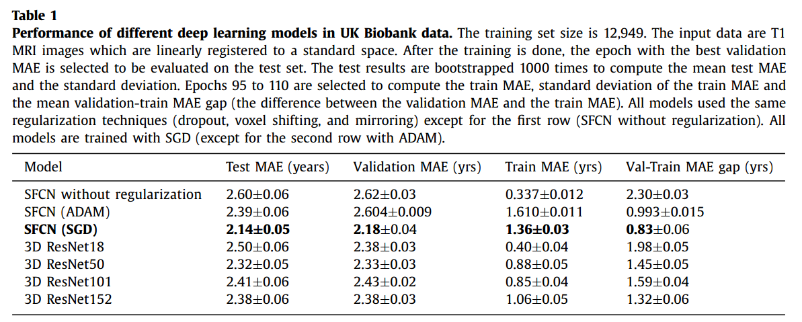
Performance

Slide 10
多模态尝试
这里的多模态指 T1 数据的不同类型的预处理方式。
使用 4 个模态来形成一个集合。对于每个受试者，最终预测是用所有预测年龄的平均值进行的。该策略获得了2.58年的MAE，比单模型预测提高了0.22年，训练对象为2590人。
多模态尝试能够提升模型性能是由于它从不同模态中收集的独立信息。结合每对模型绘制了针对delta相关系数进行集合平均后的MAE改进。表明两个模型的相关性越小，集成的性能越好。

Slide 11
Highlights
•A lightweight deep learning model, Simple Fully Convolutional Network (SFCN), is presented, achieving state-of-the-art brain age prediction and sex classification performance in UK Biobank MRI brain imaging data.
•Even with limited number of training subjects (e.g., 50), SFCN performs better than widely-used regression models.
•A semi-multimodal ensemble strategy is proposed and achieved first place in the PAC 2019 brain age prediction challenge.
•Linear regression can remove brain age prediction bias (even on unlabelled data) while maintaining state-of-the-art performance.

Slide 12
ADNI数据
Data fields
论文

Slide 13
Deep neural networks learn general and clinically relevant representations of the aging brain
基于Accurate brain age prediction with lightweight deep neural networks的新研究。
使用迁移学习的方法搭建的模型可以学习到部分表征，在预测常见脑部疾病方面的表现优于脑年龄增量。
我们可以使用在异构数据集上训练的 CNN 实现可推广的和生物学上合理的脑年龄预测，并将其转移到临床用例中。

Slide 14
Highlights
•Brain age CNNs achieve state-of-the-art performance in a large, multisite dataset.
•A regression-based architecture outperform others in generalizing to new scanners.
•Deviations in brain age associate with plausible biological and lifestyle variables.
•Encoded representations are better predictors for disorder than the brain age delta.

Slide 15
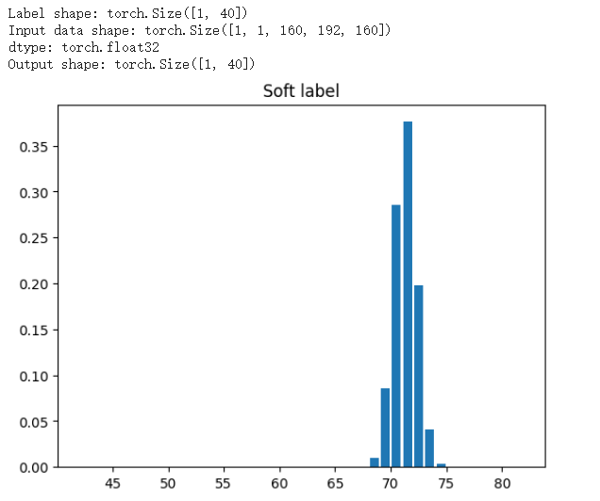
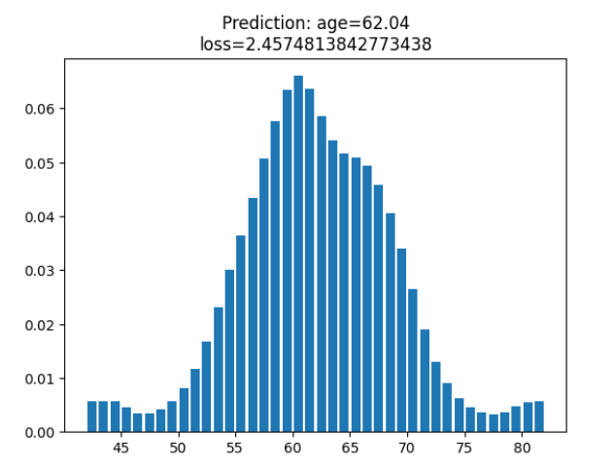
Code

Slide 16
迁移学习
学习迁移（Transfer Learning）是一种机器学习方法，它利用在一个任务上学到的知识和模型来改善在另一个相关任务上的学习表现。在传统的机器学习方法中，通常需要为每个任务收集大量的标记数据，并训练一个全新的模型。而学习迁移则通过将已学到的知识转移到新任务中，可以在相对较少的标记数据下进行模型训练，并且能够更快地实现良好的性能。
通过在源任务（source task）上学习到的特征表示或模型参数，来初始化或辅助目标任务（target task）的学习过程。源任务和目标任务通常涉及不同的数据集或领域，但它们之间可能存在一些共享的特征或结构。通过迁移学习，可以将源任务上学到的有用知识迁移到目标任务上，从而加速目标任务的学习过程。
图像分类、目标检测、语音识别和自然语言处理等。
常见的学习迁移方法包括特征提取、模型微调和领域自适应等。

Slide 17
特征提取：将预训练模型（通常在大规模数据集上进行训练）的底层特征提取器部分提取出来，作为新任务的输入特征。这些特征提取器通常能够捕获通用的图像、语音或文本特征。
模型微调：在预训练模型的基础上，对整个模型进行进一步的训练，以适应目标任务的要求。通常，只有预训练模型的部分参数会被微调，而其他参数会保持不变。
领域自适应：处理源领域和目标领域之间存在显著差异的情况。通过使用一些领域自适应技术，可以减小源领域和目标领域之间的分布差异，从而改善目标任务的性能。
学习迁移的优点包括减少数据收集和标注的工作量、加快模型训练速度、改善模型性能和泛化能力等。它在实际应用中得到广泛应用，并且在许多领域中取得了显著的成功。

